Slide 1


Материалы и оборудование
по ознакомлению дошкольников
с символикой родного края

Slide 2
Ознакомление с государственными символами традиционно входит в содержание патриотического воспитания дошкольников.
Реализовать эту задачу можно посредством проведения бесед, рассматривания иллюстраций, игр-бесед, которые можно проводить дифференцированно в нерегламентированной деятельности в утренние и вечерние часы, дидактических игр, которые лучше проводить в индивидуальной форме, игр-путешествий, экскурсий, а также в специально-организованной деятельности.
Для знакомства дошколят в государственной символикой в уголке краеведения (белорусском уголке) целесообразно разместить иллюстрационные материалы и оборудование (стенд, карта Беларуси, флаги Республики Беларусь и малой Родины), дидактические и настольно-печатные игры.

Slide 3
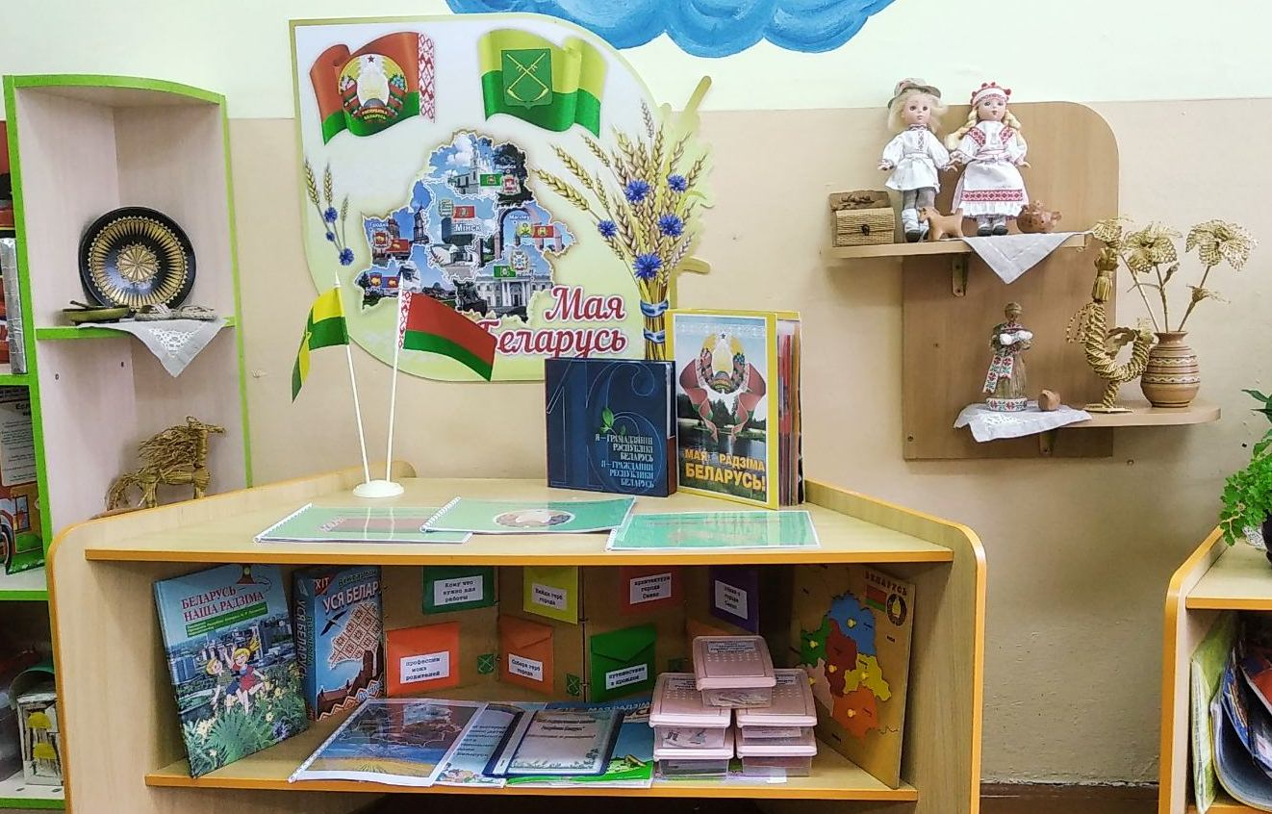

Slide 4
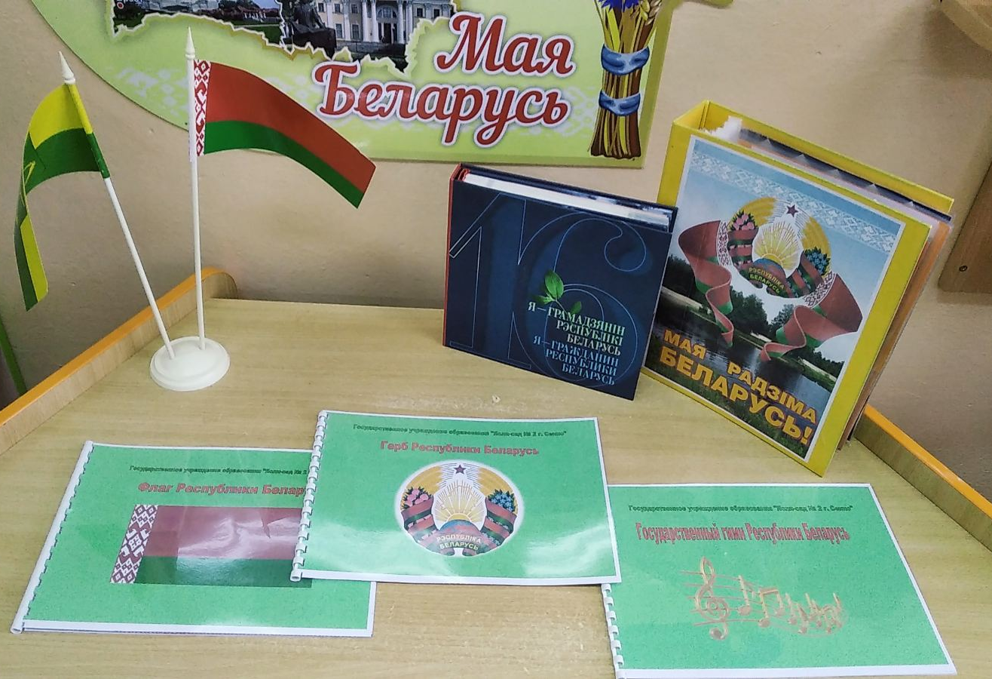

Slide 5
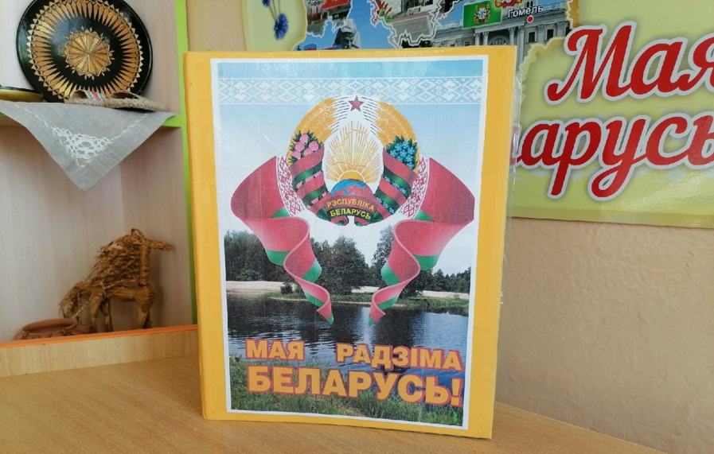
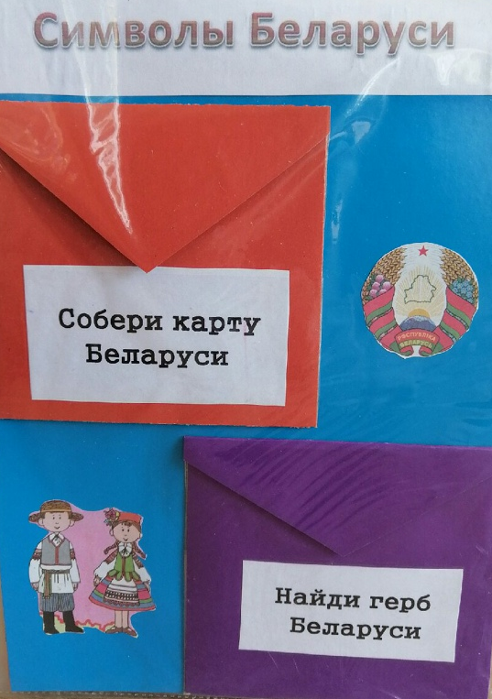
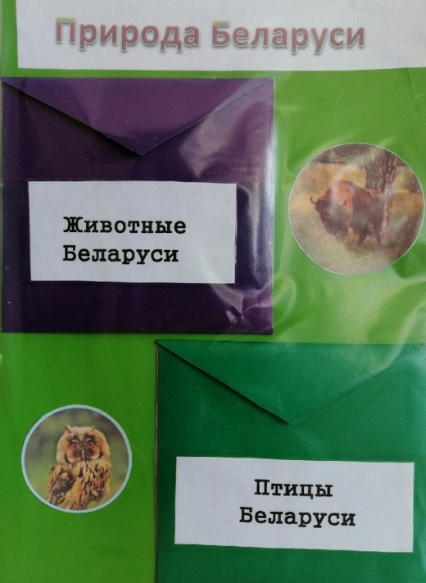

Slide 6

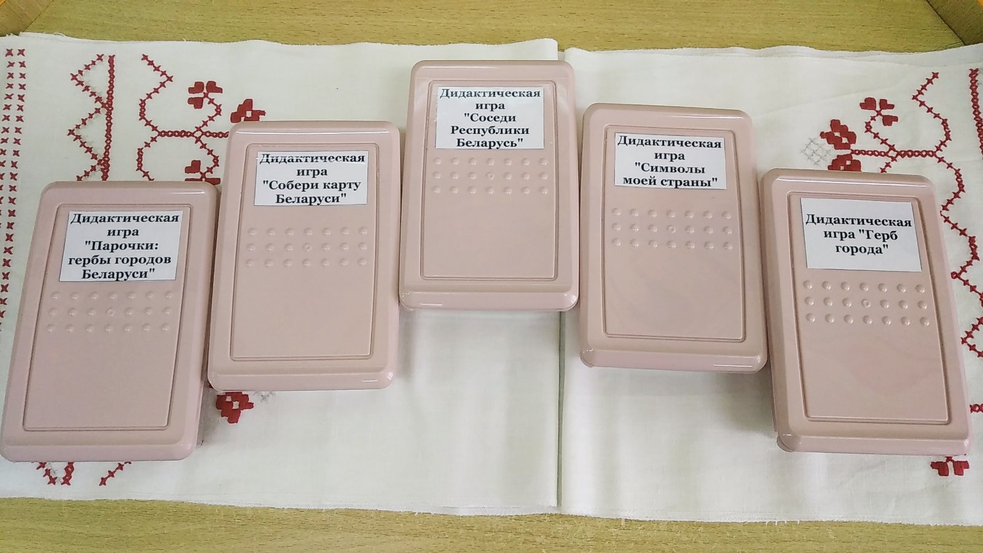
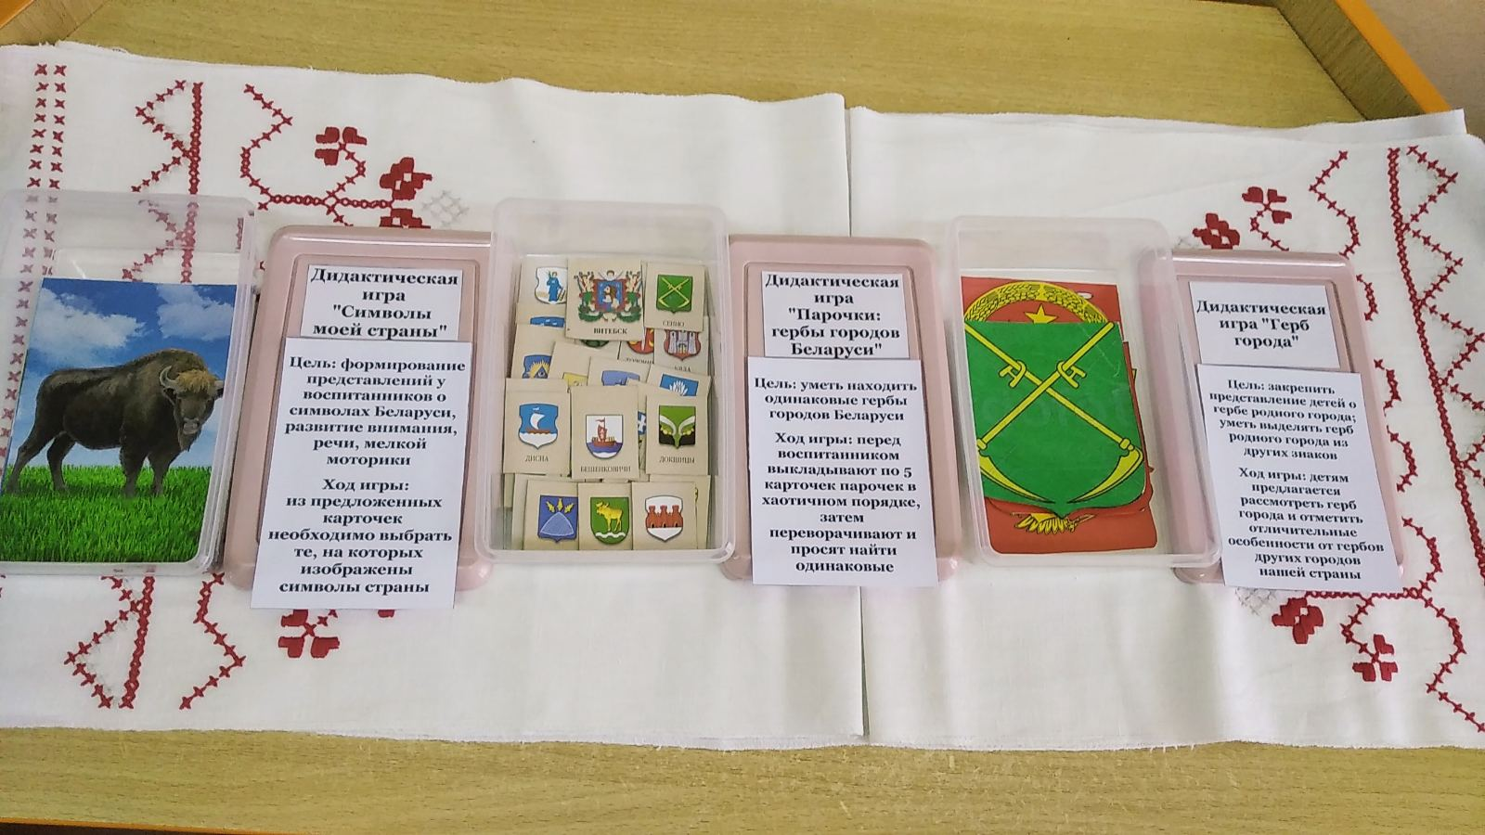

Slide 7

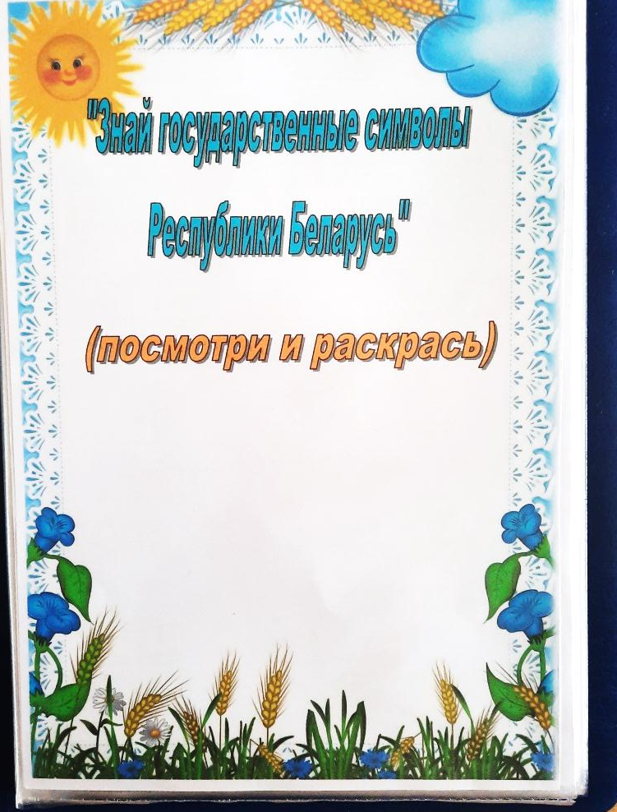
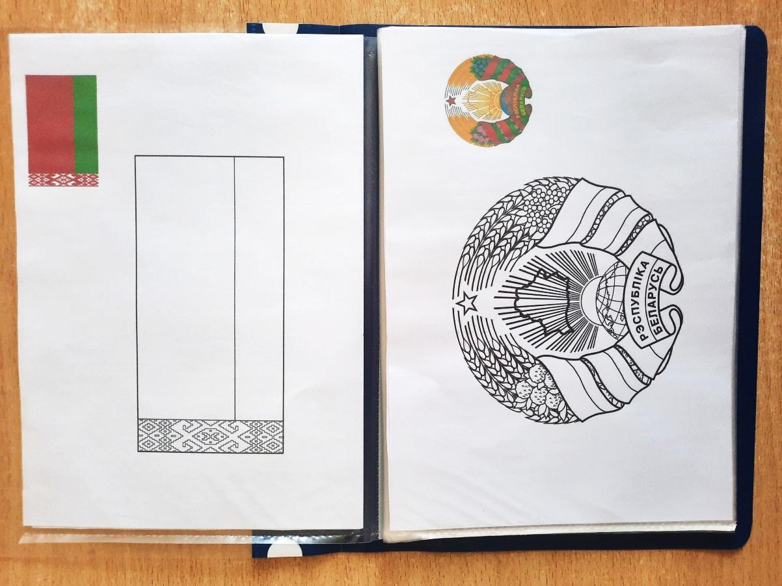

Slide 8
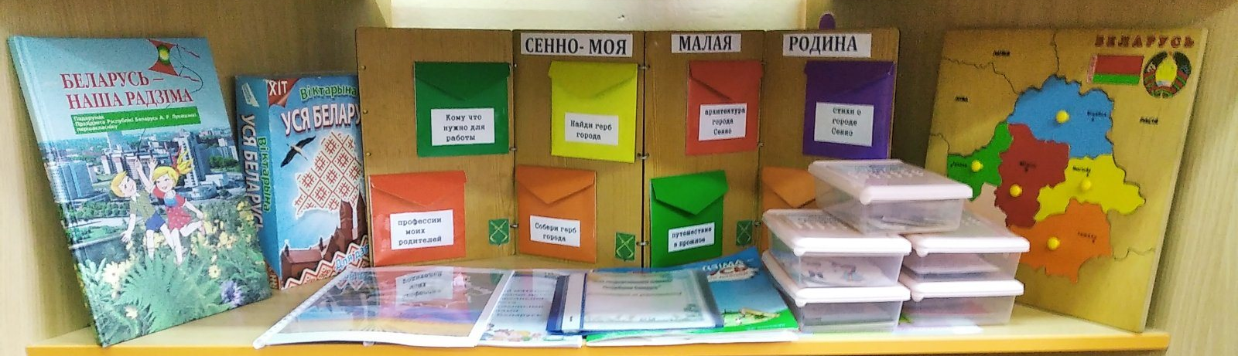
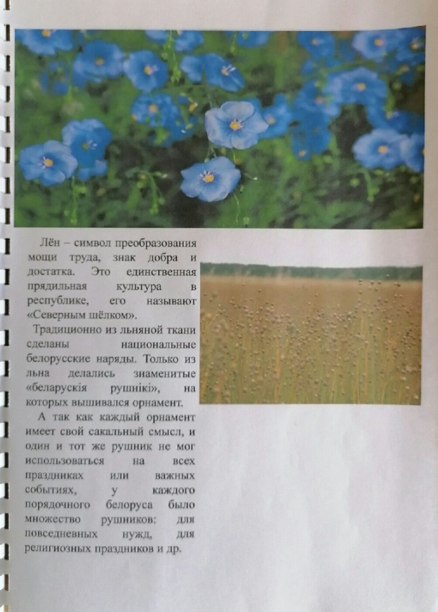
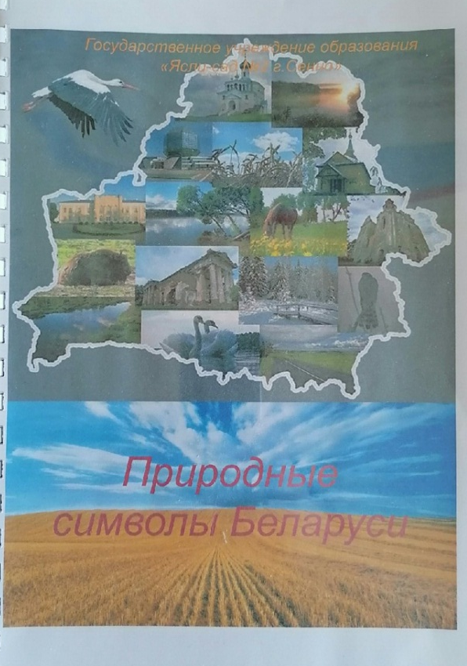

Slide 9
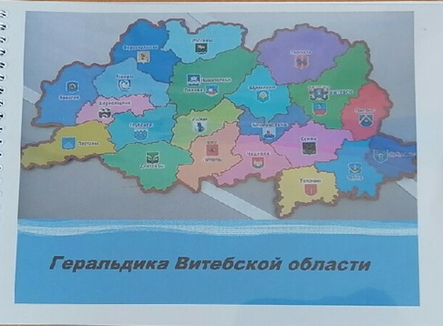
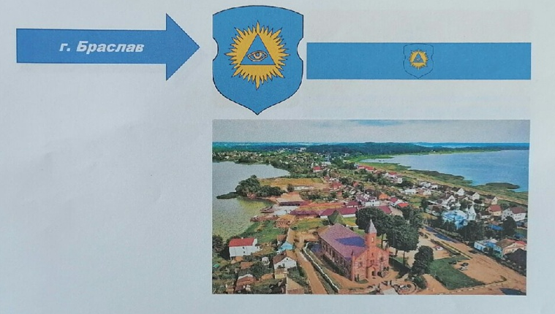
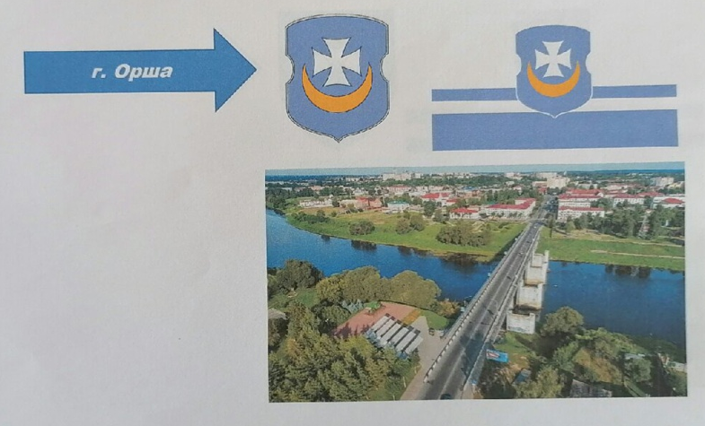

Slide 10
Благодарим
за внимание!

